Slide 1

대학교
계열별 미래 전망
팀명 : ______

Slide 2
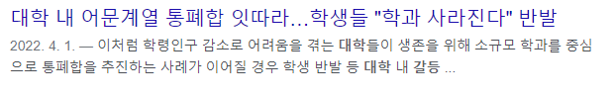

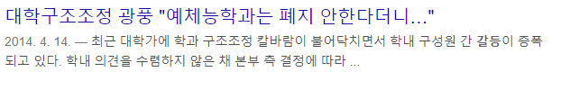

23년 교육 공공데이터 분석활용대회
김준
동기
목적
분류
관련 기사에 따르면 2023년 현재 다양한 학과의 통폐합이 진행되고 있다
공공데이터 포털의 데이터를 통해 각 계열에 따른 입결을 분석하고 진학 방향에 대한 확인 및 미래에 대한 예측을 진행하고자 한다.
대학교 모집 단위 별 계열에 따라 ----하게 분류하고
계열은 7개로 분류한다.
의약계열
교육계열
공학계열
자연계열
예체능계열
사회계열
인문계열
관련 기사
사용한 데이터
대학에 관련된 기사를 위주로 확보하였다
대학모집인원과 취업률에 관련된 데이터를 주로 확보하였다.
고등교육기관 졸업자 취업 통계
한국교육개발원 대학별 / 학과별 모집인원 및 졸업자 현황
1: https://news.nate.com/view/20220401n22281
2: https://news.mt.co.kr/mtview.php?no=2014041010113327536
3: https://www.moe.go.kr/boardCnts/viewRenew.do
4: https://www.kedi.re.kr/khome/main/announce/selectBroadAnnounceForm.do
5. https://www.data.go.kr/data/15053809/fileData.do

Slide 3

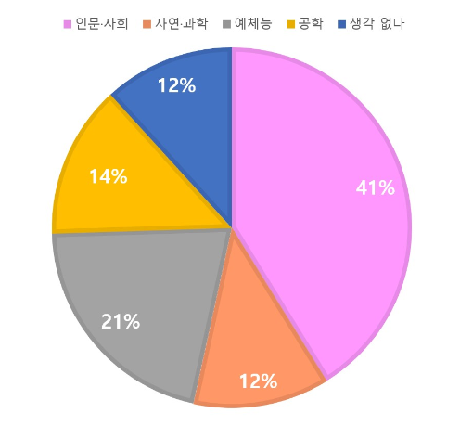
23년 교육 공공데이터 분석활용대회
김준
데이터 분석 과정 도식화
활동 전 결과 예상
대학에서 요구되는
계열 시각화
미래 전망
긍정적
부정적
의약계열
공학계열
예체능계열
사회계열
교육계열
자연계열
인문계열
학생 학과 선호도
취업률 데이터와
연관성 검증
관련 기사에 따르면 대학교에 진학할 학생들이 가장 선호하는 학과 계열은 인문·사회, 204명중 84명으로 41%, 자연·과학은 25명으로 12%, 예체능은 43명으로 21%, 공학은 28명으로 14%, 고민 중인 학생들은 24명으로 12%이다. 최근 많은 사람이 예체능에 많은 관심을 가지고 있으므로 예체능과 학생들이 점차 많아지는 추세이며 이번 조사에서 자연·과학계열보다 더욱 많은 학생 수를 보였다. 그리고 인문·사회계열이 자연·과학 계열보다 약 30% 정도 더 많은 것으로 나타난다.¹⁾
분석 결과를 기초로
미래 전망 예측
1) https://youthpress.net/xe/index.php?mid=kypnews_article_global&document_srl=262410&listStyle=viewer

Slide 4
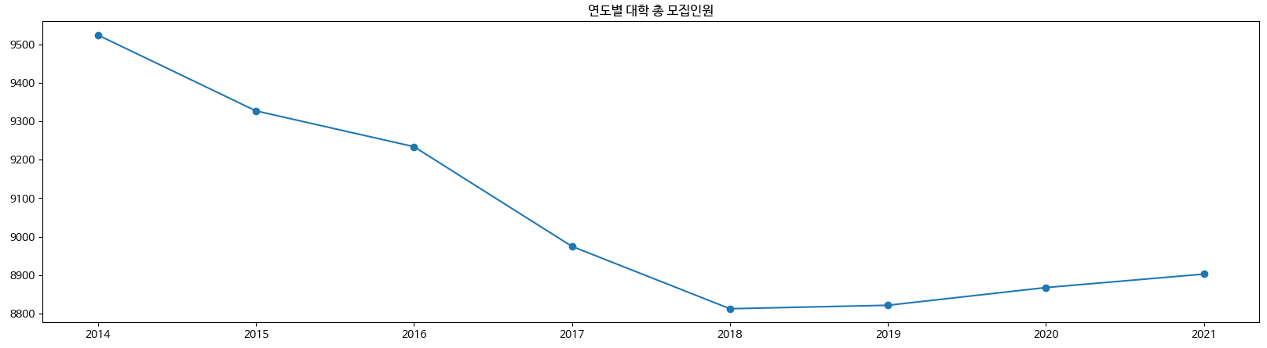
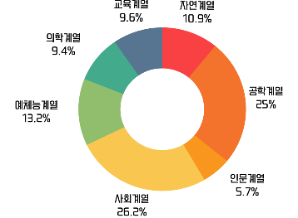
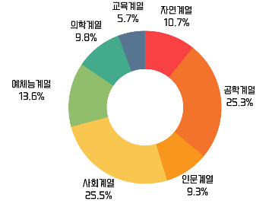

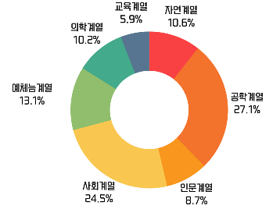
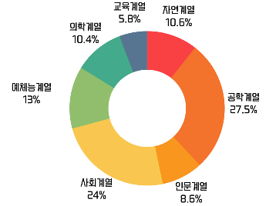
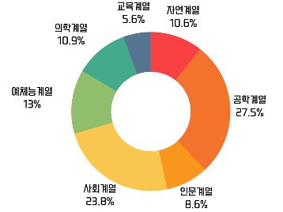
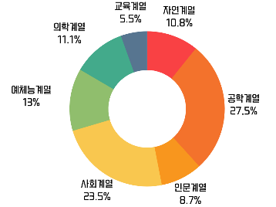

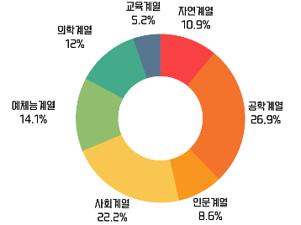
23년 교육 공공데이터 분석활용대회
ㅇㅇㅇ학교 김준
전체 프리뷰
현재 대학 모집인원
연도별 대학 모집인원
2014
2015
2016
2017
2018
2019
데이터 표준화
매년 출산율이 줄어듦에 따라 대학 모집인원 수도 줄어든다.
매년 달라지는 학생 수를 표준화 시키려고 ???를 사용하여
값을 0% ~ 100% 까지 볼 수 있도록 사용하였다.
2020
2021
2022
리뷰
근 7년간 공학계열과 사회계열이 전체 계열의 50% 이상을 차지하고 있으며 그래프의 많은 부분을 차지하고 있던 사회계열이 계속해서 적어지고 공학계열이 점점 늘어나면서 인원 이주 현상이 보인다. 나머지 다른 계열의 큰 추이는 보이지 않으며 근 7년간의
모집인원의 큰 변화는 없는 것으로 나타난다.
1) https://www.bokjitimes.com/news/articleView.html?idxno=33252

Slide 5
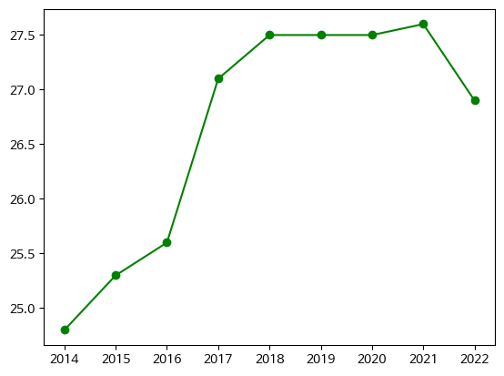
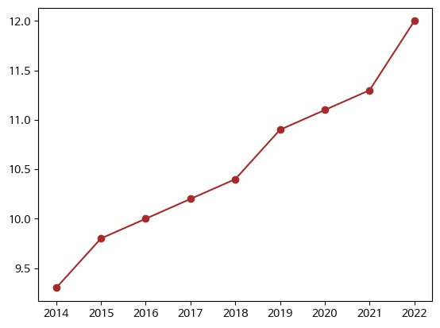
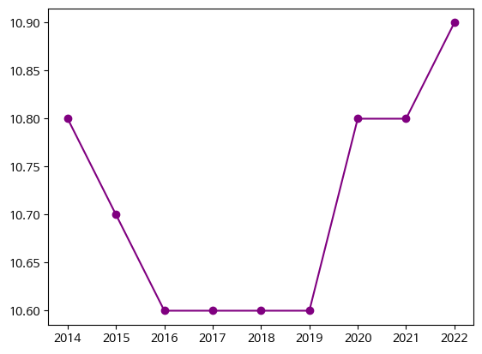
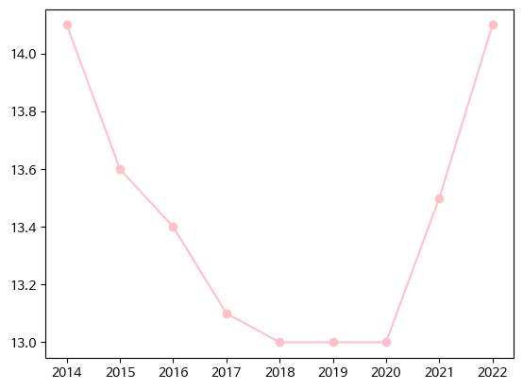
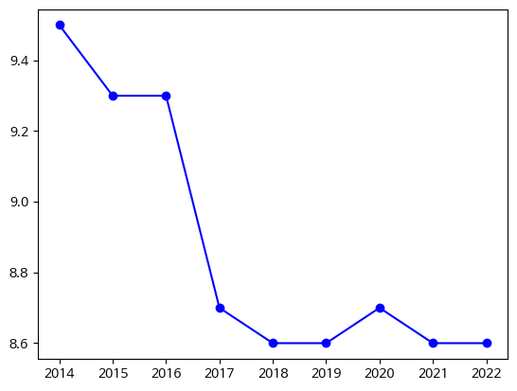
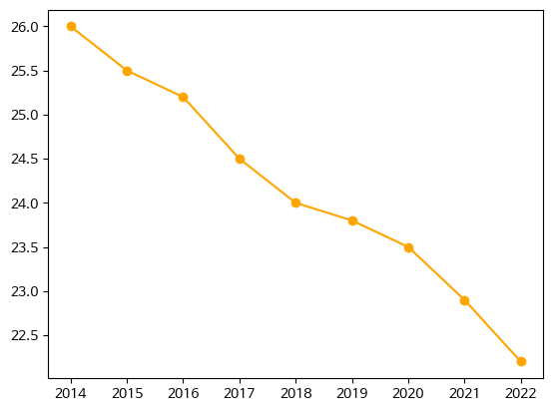
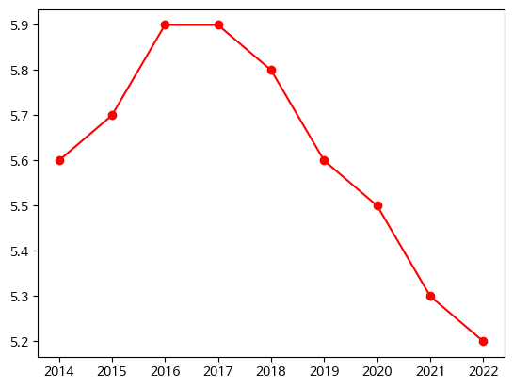
23년 교육 공공데이터 분석활용대회
ㅇㅇㅇ학교 김준
대학 모집인원
인문계열 과 사회계열 인원이 줄어들었다. 전체적으로 문과계열이 감소
현재 공학, 의학 계열의 모집인원 수는 계속해서 늘어나고 있다. 자연계열과 예체능 계열은 중간에 떨어졌었지만 현재 최상향의 그래프를 보여주고 있다.
예체능, 교육, 자연계열은 6년째 비슷한 추이를 보이고 있다

Slide 6
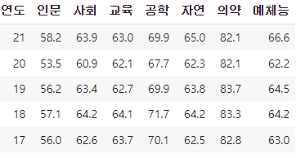
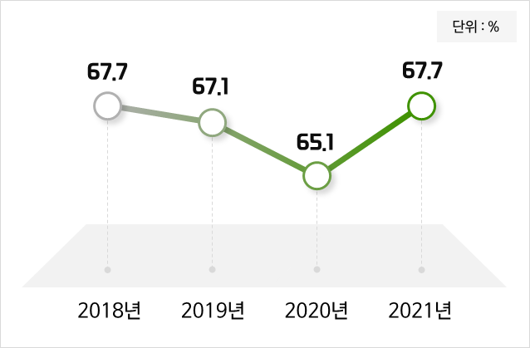
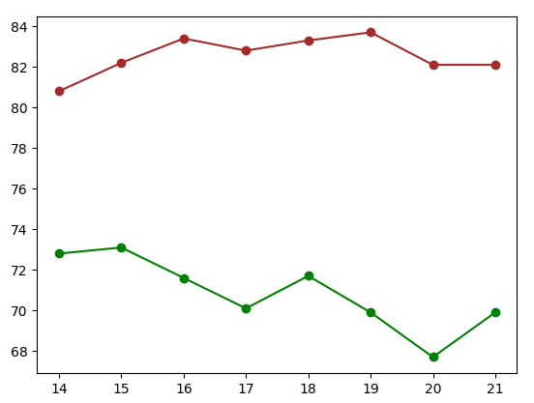
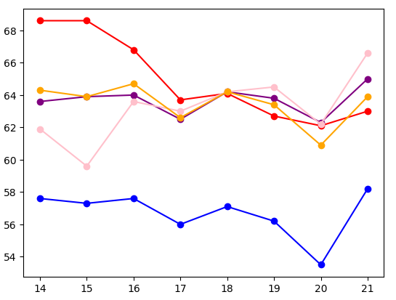
23년 교육 공공데이터 분석활용대회
ㅇㅇㅇ학교 김준
취업률
현재 전체 취업률은 67%
대를 유지 중이며 2020년 65%를 기록한 후 67% 이하로는 내려가지 않았다.
이를 사용해 최근 4년간의 취업률의 평균을 구하여
계열별 취업률의 분류에 사용하도록 하겠다.
전체 취업률에 현재 취업률을 대조해본 결과
의학계열과 공학계열만이 전체 평균 취업률보다 높은 것으로 나왔다. 특히 의약계열은 14년도부터 80%대를 유지하며 평균 취업률과 약 15%의 차이가 난다.
교육, 자연, 예체능, 사회, 인문 계열은 평균 취업률보다 낮은 형태로 나타났다. 특히 인문계열은 7개의 계열 중 유일하게 50%대를 기록하여 평균 취업률보다 약 8%로 정도 낮은 수치를 기록하였다.
평균 취업률보다 높은 계열이 7개중에 2개밖에 없는 것을 보아 직업의 양극화가 심하다는 것을 알 수 있다.
최근 4년간의 평균 취업률인 66.9% 기준으로 나눔/ 분류 기준은 최근 4년간의 취업률 평균으로 분류함
높은 취업률 66.9% 이상
낮은 취업률 66.9% 이하
교육계열
자연계열
예체능계열
의약계열
공학계열
사회계열
인문계열

Slide 7
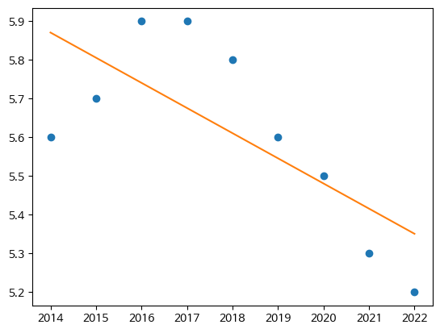
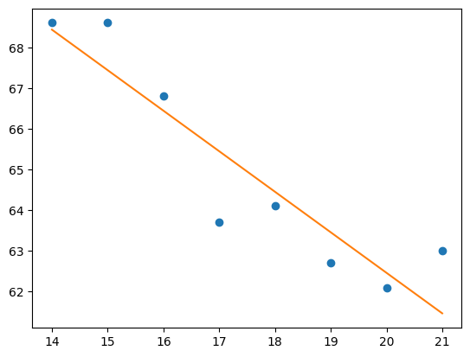
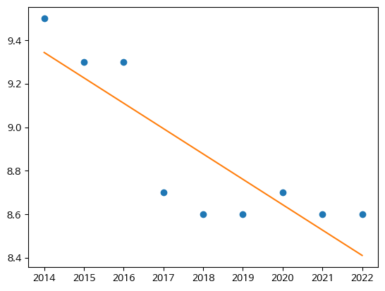
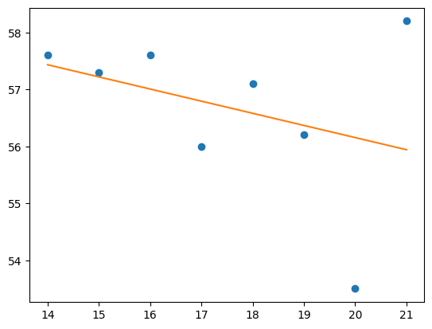
23년 교육 공공데이터 분석활용대회
ㅇㅇㅇ학교 김준
데이터에 따른 환경변화 예측
사회계열
자연계열
의약계열
교육계열
대학 모집인원이 가장 적은 교육계열은 취업률도 계속해서 감소하고 있는 상황이다. 저출산-고령화현상이 심화됨에 따라 교사에 대한 사회적 수요는 급격하게 감소하는 문제점이 크다고 생각한다. 이러한 저출산-고령화현상이 계속되는 이상 교육계열은 지속적으로 줄어들 전망이다.
인문계열
인문계열의 대학 모집인원은 7개의 계열 중 6위 취업률은 7위로 매우 안좋은 지표를 보이고 있다. 최근 정보화 시대의 도래와 함께 문과의 비율이 점점 낮아지고 있는 것이 원인이라고 생각한다. 미래 전망은 좋지 않을 것 이라고 생각한다.

Slide 8
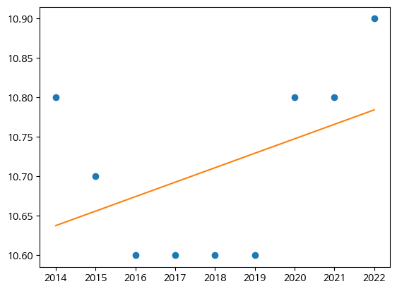
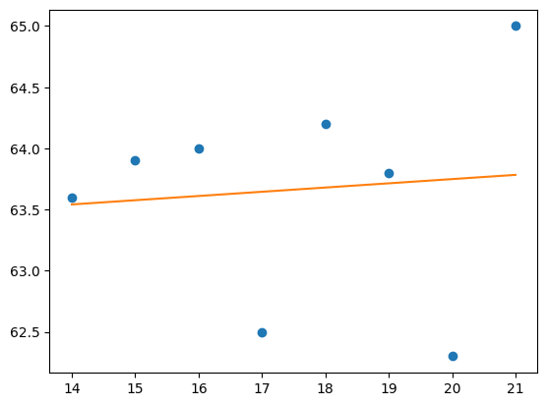
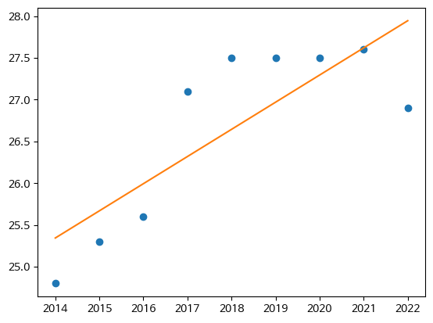
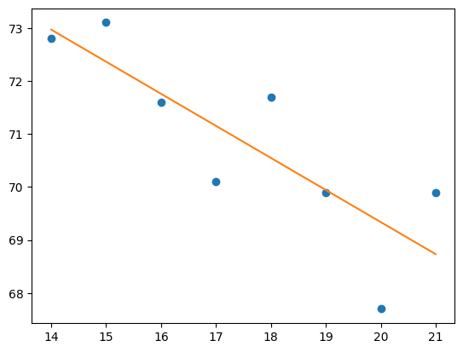
23년 교육 공공데이터 분석활용대회
ㅇㅇㅇ학교 김준
데이터에 따른 환경변화 예측
사회계열
의약계열
자연계열
공학계열
공학계열은 대학 모집인원은 1,2 위를 앞다투며 취업률은 70%대를 기록하며 높은 모습을 보여주고 있다. 이러한 이유는 갑작스럽게 정보화 시대가 도래하여 공학전공자의 공급보다. 수요가 더 많기 때문에 나타나는 기록이라고 생각된다. 이러한 인력부족현상은 계속될 것이라고 생각되며 미래전망이 매우 좋다고 예측된다.

Slide 9
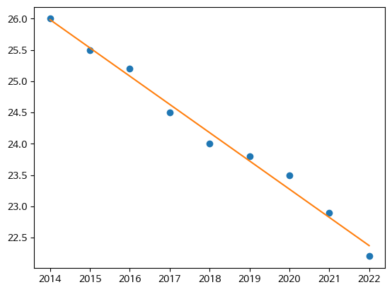
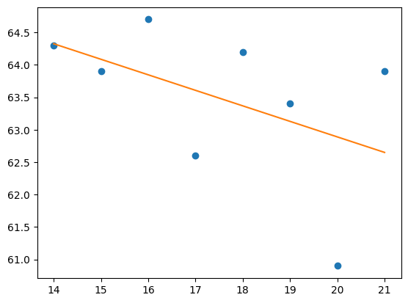
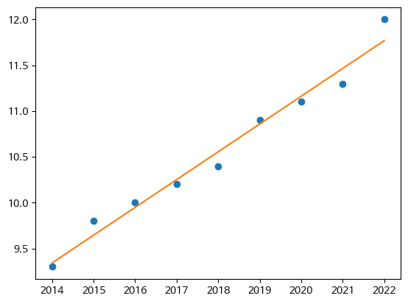
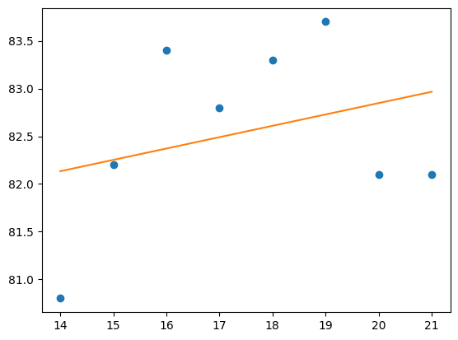
23년 교육 공공데이터 분석활용대회
ㅇㅇㅇ학교 김준
데이터에 따른 환경변화 예측
사회계열
사회계열은 모집인원이 1위에서 점차 떨어지고 있고 취업률도 평균 이하를 보여주고 있다. 이 경우도 원인도 인문계열과 비슷하다고 생각이 든다. 사회의 수요보다 공급이 많은 것이 원인으로 생각된다. 미래전망이 좋지 않을 것 이라고 생각한다.
의약계열
의학계열은 모집인원이 낮은 편에 속하지만 취업률은 압도적인 1위이다. 공급보다 수요가 현저히 많다는 것이 원인이라고 생각된다. 미래전망은 매우 좋다고 예측된다.

Slide 10
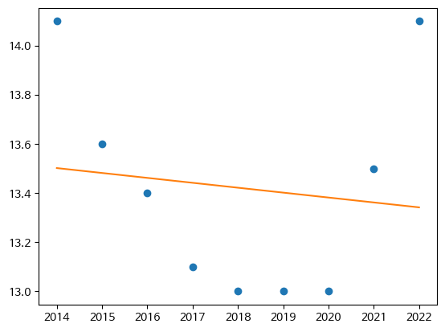
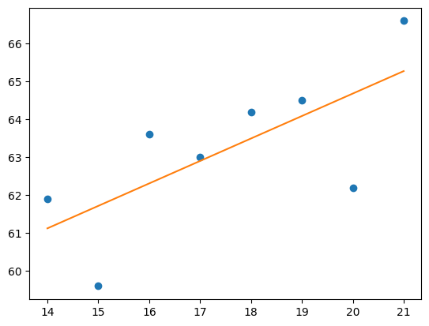
23년 교육 공공데이터 분석활용대회
ㅇㅇㅇ학교 김준
데이터에 따른 환경변화 예측
예체능계열
예체능계열은 모집인원은 10% 초반 대를 유지하고 있으며 취업률은 평균 이하를 기록하고 있다. 이에 경우 사회의 수요가 적다는 것이 결정적인 이유라고 생각된다. 이대로 돌파구를 찾지 못하면 계속해서 평균 이하의 취업률을 보일 것이라고 예상되며 미래전망이 좋지 않을 것으로 예측된다.
탐구 확장 (해결방안)
정부 지도 (계열별 취업률에 맞춘)일자리 불균형 해결을 위해 계열별 모집 인원 권장 및 조정
고교 학점제 직업 연계
(공학, 의학)
데이터 분석에 따르면 현재 교육, 자연, 예체능, 사회, 인문 계열의 취업률이 평균보다 낮다는 것을 볼 수 있다. 7개의 계열 중 5개의 계열이 평균취업률보다 취업률이 적고 이것은 일자리 불균형이 진행되고 있음을 보여준다.
이러한 직업 불균형을 이해하고 해결하기 위해선 산업 및 직업의 다각화,
지역개발의 분산 등 여러가지 해결방법이 있다.
하지만 일자리 불균형은 매우 복잡한 문제이므로 다양한 이해 관계자들의 협력과 지속적인 정부의 정책적인 노력이 필요하다.
데이터 분석에 따르면 공학, 의학계열의 취업률이 평균보다
높은 것을 알 수 있다. 그에 따라 공학과 의학에 관련된 특정
프로그램을 만들어 직업에 대한 흥미를 높이고 공학, 의학에
관련된 직업의 정보를 제공하여 학생들의 관심도를 높여야 한다.

